Slide 1
自動運転自動車について
情報経営システム基礎実験
17102990 神田はづき

Slide 2
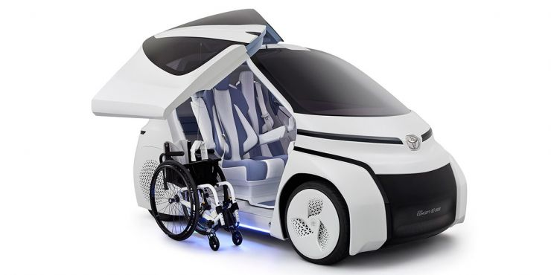
与えられた課題
（１）自動運転自動車の定義と、そのレベルについて説明しなさ い。
（２）自動運転自動車に使われている「情報技術」を一つ取り上げ、その仕組みを説明しなさい。
（３）あなたは、自動運転自動車を運転してみたいですか。
理由とともに述べなさい。
TOYOTA Concept-愛I RIDE

Slide 3
なぜ自動運転自動車の開発が進められているのか。
・交通事故原因、約9割は「ヒューマンエラー」
（運輸省道路交通安全局（NHTSA）が2015年2月に発表した米国を対象とした調査）
自動運転技術が普及すれば交通事故は少なくなる！！

Slide 4
そもそも自動運転自動車とは？？
→自動運転自動車とは、ドライバーを必要とせず、車そのものが自律的に走行する自動車
しかし・・・いきなり完全なものを作れるわけでもなく。
現状としては、ドライバーの安全な運転を支援する「安全運転システム」として部分的に自動化されるものとして実装されつつある。
車線の逸脱を検知した場合のステアリング補正
先行車との距離を一定に保つＡＣＣ
停車後、先行者の動きを検知し再度発進

Slide 5
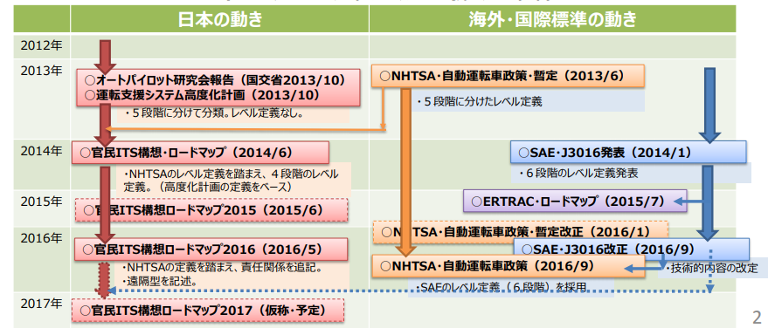
自動運転自動車の定義とレベル。
～自動運転レベルの定義をめぐる経緯・日本と国際標準の動き～

Slide 6
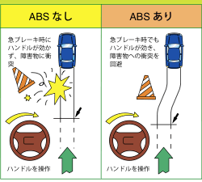
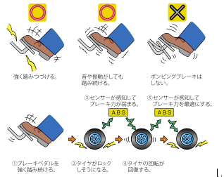
自動運転自動車のレベルと定義
＜レベル0 運転自動化なしNo Driving Automation＞
・ＳＡＥ規定
運転自動化を有さなく、運転者による全ての運転タスクの実施(予防安全システムによって支援されている場合を含む)
後方四角検地機能やABS(アンチロック・ブレーキシステム)などの装備はレベル０の技術であり、運転操作に対しては関与していない。
ＡＢＳ

Slide 7
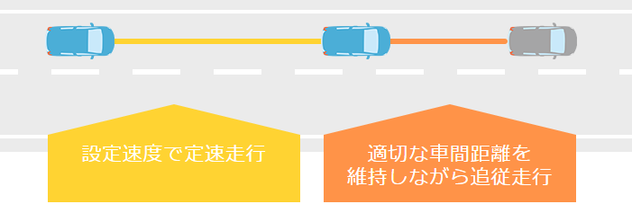
自動運転自動車のレベルと定義
<レベル1 運転者支援 Driver Assistance>
・ＳＡＥ規定
運転自動化システムは、前後・左右方向のいずれかの車両制御に係る運転タスクのサブタスクを実施。
具体的には、車線の逸脱を検知した場合にステアリングを補正するシステムが発動されることや、先行車との距離を一定に保つACC(アダプティブ・クルーズ・コントロール)が搭載されているようにステアリング操作か加減速のいずれかをサポートするものをレベル１として定義付けている。
ＡＣＣ

Slide 8
自動運転自動車のレベルと定義
<レベル2 部分的運転自動化 Partial Driving Automation>
・ＳＡＥ規定
・運転者は、対象物・事象検知・反応のサブタスクを完成させ、運転タスクの残りの部分を監視することを期待。
・運転自動化システムは、前後・左右方向のいずれかの車両制御に係る運転タスクのサブタスクを実施。
レベル2はステアリング操作と加減速の両方が連携して
運転をサポートする。
両方ってところが
ポイント！

Slide 9
自動運転自動車のレベルと定義
<レベル3 条件付運転自動化 Conditioned Driving Automation>
・ＳＡＥ規定
・自動運転システムによる、全ての運転タスクに係る持続的かつ運行設計領域限定的な実施。
・予備対応時利用者は、自動運転システムの発する介入要求や、他の車両システムでの運転タスク実施関連のシステム故障に対して適切に応答することを期待。
自動運転はレベル3から！！！！！！！

Slide 10
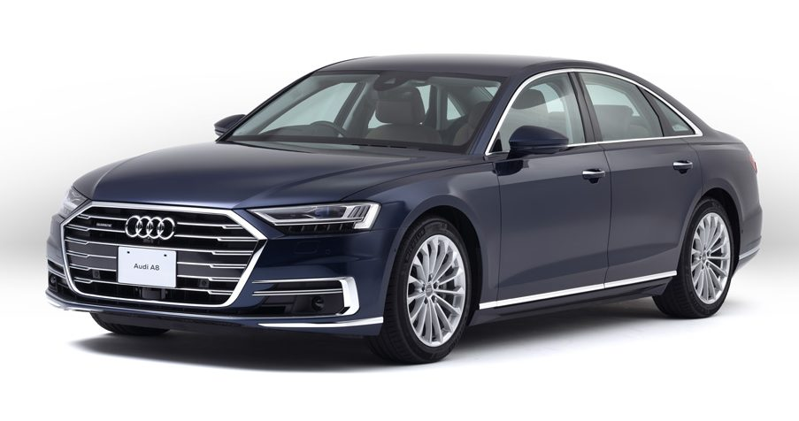
自動運転自動車のレベルと定義
レベル３ AUDI A8
急時以外は自動運転のAI（人工知能）システムが運転の主体
緊急時は運転者が操作をしなければいけなく、必ず運転席に座っていなければならない。

Slide 11
自動運転自動車のレベルと定義
<レベル4 高度運転自動化 High Driving Automation>
・ＳＡＥ規定
・自動運転システムによる、全ての運転タスクに係る持続的かつ運行設計領域限定的な実施。
・フォールバックにおいて、利用者が介入すべく応答することは期待されない。
特定の場所に限り操作が完全に自動化され、さらに緊急時の対応も自動運転システムに操作を委ねることができる。

Slide 12
自動運転自動車のレベルと定義
（補足）レベル4について
官民ITS構想・ロードマップ 2018によると自家用車では
2025年をめどに高速道路におけるレベル4の実現を目指すことに！
移動サービスでは、2020年までに限定地域におけるレベル4の無人自動運転サービスの実現を目指している！

Slide 13
自動運転自動車のレベルと定義
<レベル5 完全運転自動化 Full Driving Automation>
ＳＡＥ規定
・自動運転システムによる、全ての運転タスクに係る持続的かつ無条件の実施。
・フォールバックにおいて、利用者が介入すべく応答することは期待されない。
完全自動化といわれ、場所などの制限がなくほぼ全ての条件で自動運転が可能。ハンドルもアクセルも不要になってくる。

Slide 14
自動運転自動車に使われている技術
・認識技術：障害物や歩行者などの動きを検知
・人工知能（AI）技術：運転操作などの判断
・予測技術：事故リスクや危険可能性を算出
・プランニング技術：状況に応じた走行ルートの決定
・ドライバーモニタリング技術：運転手の状況を監視
・通信技術：クラウドや車-歩行者間などで必要
・位置特定技術：車両の現在位置を正確に特定

Slide 15
通信技術
自動運転車向けにクラウドと車載機器を連携させる技術
cloud-to-car

Slide 16
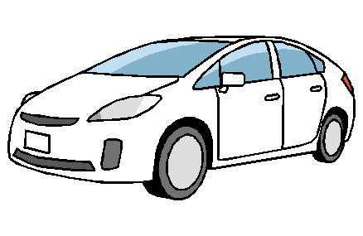
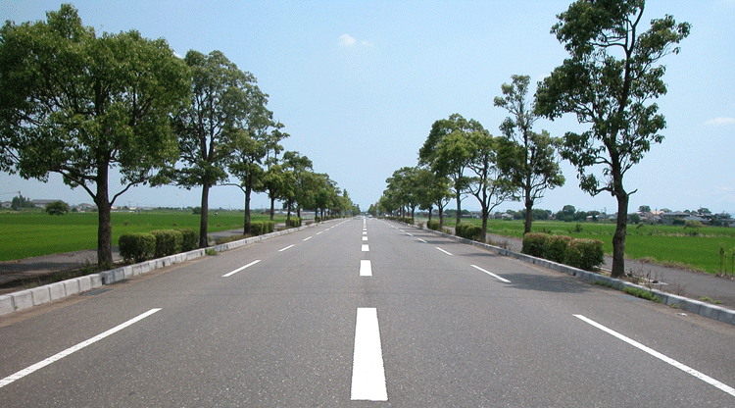
通信技術の仕組み
車両センサーで検知した情報（混雑状況・事故状況）
クラウド上に送信されビッグデータ作成
ビッグデータから必要な情報を取り出す
事故リスクなどを避けた走行を実行する

Slide 17
あなたは、自動運転自動車を運転してみたいですか。
運転してみたいかと言われたら
はい！！！！！

Slide 18
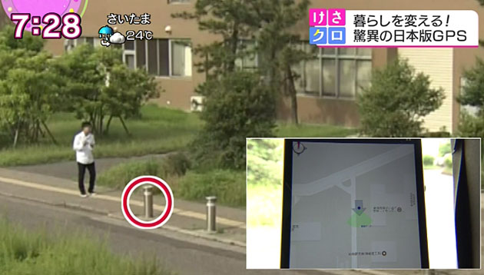
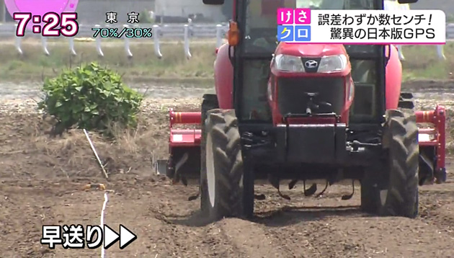
そのわけ。
衛星のＧＰＳ精度が
１０ｍから誤差数ｃｍへと変化する！！
自動運転の安全性がＵＰ！！

Slide 19
あなたは、自動運転自動車を運転してみたいですか。
乗れるなら、滅多にない機会だと思うので好奇心ということで
運転してみたいと思います。
ですが・・・
車を運転するのが割りと好きなのでずっとは嫌！

Slide 20
・自動運転レベルの定義を巡る動きと今後の対応（案）
https://www.kantei.go.jp/jp/singi/it2/senmon_bunka/detakatsuyokiban/dorokotsu_dai1/siryou3.pdf
QUEESUNRIDEENESPAOLhttps://www.google.co.jp/url?sa=i&source=images&cd=&cad=rja&uact=8&ved=2ahUKEwiMstjGyIffAhWKWLwKHXRaDmkQjRx6BAgBEAQ&url=https%3A%2F%2Fpaint.jahanu.co%2Fque-es-un-ride-en-espa%25C3%25B1ol%2F&psig=AOvVaw2nYVUBsC-zVKf1xeAzn3xw&ust=1544060597658214
ACC|安全運転支援システムhttps://www.honda.co.jp/hondasensing/feature/acc/
自動運転レベル5の定義や各社計画を解説＆まとめ 実現はいつ？
https://car-moby.jp/350205/2
【最新版】自動運転に必須の7つの先端技術 認識・予測技術や位置特定
https://jidounten-lab.com/y_1298
誤差わずか数センチ！驚異の日本版GPS｜けさのクローズアップ｜NHK
https://www.nhk.or.jp/ohayou/digest/2017/06/0601.html

